Slide 1
5 quaderno di sala e vendita
Elena Vesca Segat
2 G

Slide 2
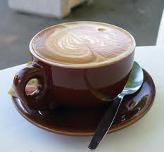

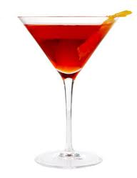

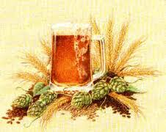
LEZIONI DEL :
19/02/11
26/02/11
05/03/11
26/03/11

Slide 3
CABERNET
19/02/11
ANALISI SENSORIALE DEL VINO
DEGUSTATORE:
Elena Vesca Segat e classe 2G
CATEGORIA VINO:
today we serve a red wine
DENOMINAZIONE VINO:
Cabernet ,Marca Trevigiana IGT(Indicazione geografica tipica), cellar di San Martino ,località Col San m. parra di Soligo 12,5% twelve & a half alcohol
TEMP. VINO:
18° degres tempearature
ESAME VISIVO
ESAME OLFATTIVO
LIMPIDEZZA:
Qiete Limpid
INTENSITA’:
Intense
COLORE:
Ruby
PERSISTENZA:
Persistent
FLUIDITA’:
Quite flowing
QUALITA’:
Fine
EFFERVESCENZA:
Quite flowing
DESCRIZIONE:
Spicy Ethereal
ESAME GUSTATIVO
OSSERVAZIONI:
Underwood sensation
ZUCCHERI:
Dry
CONSIDERAZIONI FINALI
ALCOL:
Warm
ARMONIA:
POLIALCOLI:
Harmonious
Scarcely soft
STATO EVOLUTIVO:
mature
TIPOLOGIA ACCOSTAMENTI:
with entrecote
EQUILIBRIO:
Balanced
INTENSITA’:
Intense
PERSISTENZA:
Very persistent
QUALITA’:
Quiete Fine

Slide 4
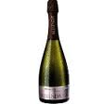
Prosecco fermo
ANALISI SENSORIALE DEL VINO
DEGUSTATORE:
Elena Vesca Segat e classe 2G
CATEGORIA VINO:
vino bianco secco ; prosecco tranquillo o fermo
DENOMINAZIONE VINO:
Prosecco dei colli trevigiani cantina San Martino,è un vino IGT (Indicazione Geografica Tipica) col San Martino - farra di Soligo 11% vol; prosecco dei colli trevigiani I.G.T. 2008
ANNATA:
2008
TEMP. VINO:
10-12°c 10-12°c
ESAME VISIVO
ESAME OLFATTIVO
LIMPIDEZZA:
Limpido
INTENSITA’:
Abb. Intenso
COLORE:
Giallo paglierino scarico riflessi verdognoli
PERSISTENZA:
Abb. Persistente
FLUIDITA’:
poco Consistente
QUALITA’:
Fine
DESCRIZIONE:
bouquet floreale fruttato
ESAME GUSTATIVO
ZUCCHERI:
Secco
CONSIDERAZIONI FINALI
ALCOL:
caldo
ARMONIA:
Armonico
POLIALCOLI:
morbido
STATO EVOLUTIVO:
Pronto
TIPOLOGIA ACCOSTAMENTI:
rinfresco
e I di oggi
EQUILIBRIO:
Equilibrato tra Sali e acidi
INTENSITA’:
intenso
PERSISTENZA:
abb.Persistente
QUALITA’:
fine

Slide 5

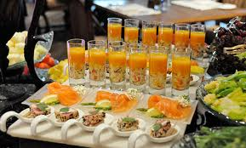
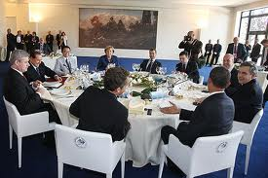
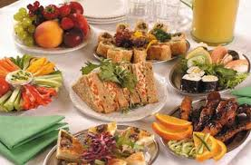
Servizi particolari
26/02/11

Slide 6
COLAZIONE DI LAVORO.
Dalle 12 alle 15
INTERROMPE UN CONVEGNO, UNA LEZIONE,UN CORSO
CHEF | COMMIS | PREGI | DIFETTI
SERVIZIO NORMALE | SERVIZIO NORMALE | - RISPARMI X CUCINA PER IL CLIENTE PERCHE’ IL MENU’ E’ FISSO E’ PROGRAMMATO -PASTO LEGGERO | -SPESSO E’ TROPPO VELOCE

Slide 7
brunch
BREAKFAST+LUNCH
Dalle11 alle 14
A BASE DI SALATI E PASTICCERIA, PASTO COMPLETO SPESSO IN PIEDI
CHEF | COMMIS | PREGI | DIFETTI
SERVE DAL BUFFET | SBARAZZA I BUFFET | - MOLTO VELOCE E PRATICO - IL CLIENTE SCEGLIE | ANZIANI E BAMBINI SONO IN DIFFICOLTA’ - POCO IGIENICO SE IL CLIENTE SI SERVE

Slide 8
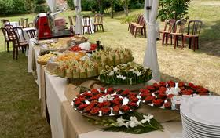
rinfresco
Dalle 10 alle 12 o dalle 17 alle 19
SERVIZIO VELOCE PREPASTO CON APERITIVI E SALATINI IN PIEDI
CHEF | COMMIS | PREGI | DIFETTI
IDEM | IDEM | IDEM | IDEM

Slide 9
buffet
PASTO COMPLETO IN PIEDI DALL’ANTIPASTO AL DIGESTIVO
SPESSO PER MATRIMONI IN VILLA ANCHE TAVOLI D’APPOGGIO
CHEF | COMMIS | PREGI | DIFETTI
IDEM | IDEM | IDEM | IDEM

Slide 10
Coffee break
PAUSA CAFFE’
Dalle 10 alle 11 o dalle 16 alle 17
CAFFETTERIA E PASTICCERIA IN PIEDI
CHEF | COMMIS | PREGI | DIFETTI
IDEM | IDEM | IDEM | IDEM

Slide 11
Cocktail party
IN PIEDI RINFRESCO CON COCKTAIL
CHEF | COMMIS | PREGI | DIFETTI
BARMAN PREPARA COCKTAIL | SBARAZZA E CAMBIA VASSOI | SPETTACOLARE | IDEM

Slide 12

vernissage
SERVIZIO IN PIEDI X MOSTRA O SFILATA O RINFRESCO
CHEF | COMMIS | PREGI | DIFETTI
IDEM | IDEM | IDEM | IDEM

Slide 13
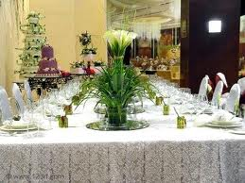
banchetto
= servizio PREorganizzato per una cerimonia, SEDUTI
CHEF | COMMIS | PREGI | DIFETTI
Servizio normale | Servizio normale | Molto veloce, costi contenuti | Troppe pause tra le portate

Slide 14
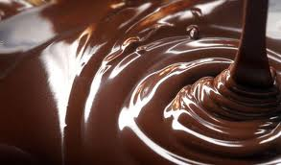
Cioccolata fondente
senza latte

Slide 15
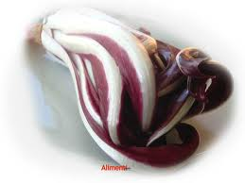
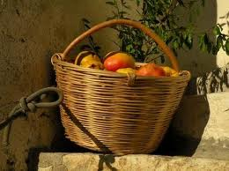
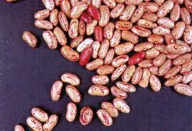
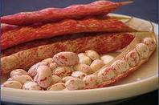
Prodotti tipici
05/03/11
Radicchio tardivo
Pom prussian bio
DOP/ IGP
Mela prussiana
di Faller Sovramonte Belluno
Fagiolo di Lamon
Fagiolo Semenza
(BL) IGP
75% produzione

Slide 16
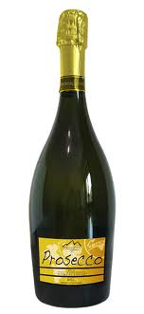

Prosecco fermo prosecco/spumante
_ Ha una sola fermentazione _con le bollicine:
_ Temperatura di servizio 11°C _ha due fermentazioni.
_ Cantina: San Martino
Sigle classificazione prodotti agricoli
IGT = Indicazione Geografica Tipica (vino)
IGP = Indicazione Geografica Protetta (radicchio...)
DOP = Denominazione Origine Protetta (vino)
DOC = Denominazione Origine Controllata
DOCG = Denominazione Origine Controllata e Garantita (Prosecco Superiore /dopo 5 anni)
Biologico: senza OGM- senza pesticidi
Delmonte: multinazionale

Slide 17
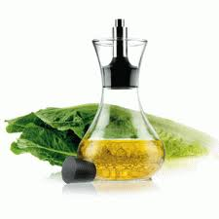
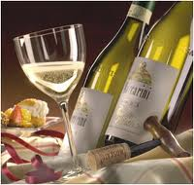
vinaigrette
Un cucchiaio di senape (facoltativo)
Un cucchiaio di sale
Pepe
Olio con frusta
Aceto
Moscato d’asti (DOP)
Cantina saracco 5%vol=5%ml alcol in 100ml di prodotto gradi alcol;
Giallo paglierino riflessi verdognoli; è consistente perché lascia gli archetti;
Intenso; persistente; sentor di muschio
Non è un vino perché è inferiore a 10% volC, a base di mosto.
Tannino,Sostanza della buccia che lega la bocca.

Slide 18
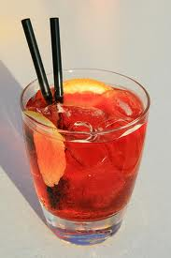
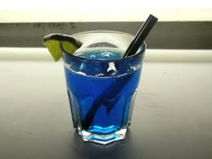
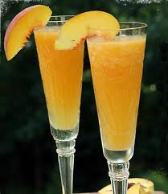
COCKTAIL

Slide 19
Puffo blu
Miscela di due o più bevande
Latte fresco
Curacao
Ice,mixer
americano
  ghiaccio, dirett. Tumbler medio
  scorza limone o arancia
  40 ml bitter campari
  40 ml martini rosso
  40 sel (t) z
  seltz

Slide 20
Ananas sparkling
Negroni
        40 ml gin
        40 ml BITTER CAMPARI
        40 ml VERMOUTH ROSSO MARTINI
        predinner
29/03/11
succo d’ananas 2/3
ghiaccio
prosecco 1/3
nel flute con crusTa o guarnizione con l’ananas

Slide 21
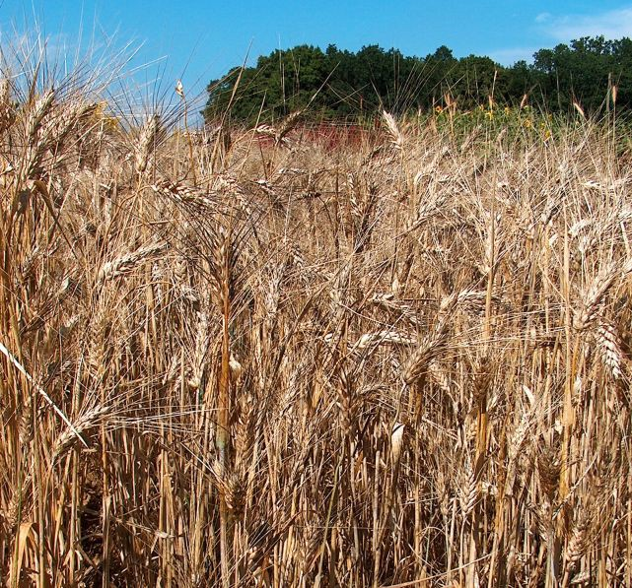
birra
La birra non ha gradazione alcolica
ma DENSIMETRICA.
È una bevanda alcolica , dai 4 ai14°C.
Dai Saccaromiceti,
Plato (platone) o gradi saccarometrici:
quantità zuccheri prima
della fermentazione.
Gradi alcolici 4Ml su 100 ml.
Acqua(di sorgiva/sorgente):
è fondamentale
Weizen detta anche Wveiss o blanche
= birra tedesca di grano

Slide 22
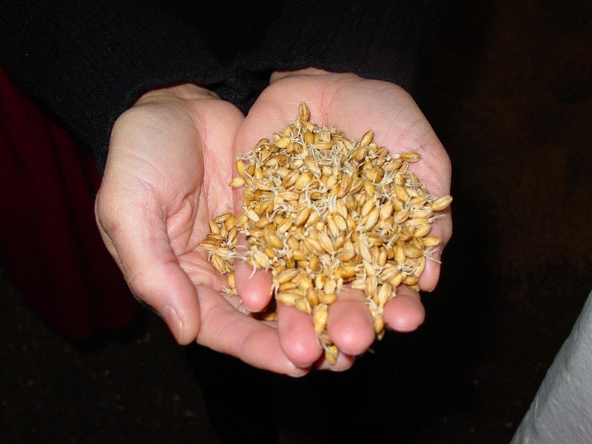
MALTO D’ORZO
Malto d’orzo
Orzo germogliato
Malto = Sostanza ottenuta tramite la macerazione
in acqua e la conseguente germinazione
dei chicchi di granaglie, in particolare dell'orzo.
L'enzima diastasi, sviluppato durante
la germinazione, causa l'idrolisi dell'amido
in maltosio.
Il malto, ottenuto tramite essiccazione
e torrefazione, è utilizzato nella produzione
della birra e nella distillazione
di bevande alcoliche. Ha un elevato contenuto
di proteine e carboidrati ed è usato
per aumentare il valore nutritivo
delle bevande.
Lievito= saccaromicete presente nei fusti dei cereali
Saccaromiceti mangiano ,lo zucchero
maltosio e producono alcol etilico e CO2

Slide 23
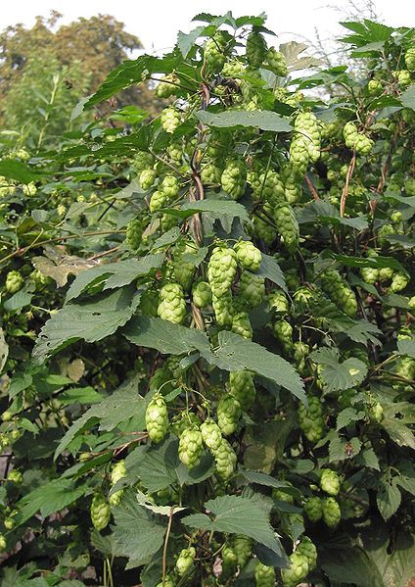
LUPPOLO O BRUSCANDOLO
Il luppolo ha fusti tenaci e foglie cuoriformi, munite di un numero di lobi compreso fra 3 e 7. I fiori maschili e femminili sono entrambi piccoli e portati su piante separate (dioicismo); quelli maschili sono riuniti in infiorescenze a pannocchie pendule, mentre quelli femminili sono localizzati a coppie nell'ascella delle brattee; nel loro insieme queste ultime formano infiorescenze ad amento di forma conica, cosparse di ghiandole gialle; queste ultime secernono un composto amaro e resinoso conosciuto come luppolina e utilizzato come sedativo.

Slide 24

The end
5
Q
U
A
D
E
R
N
O
FINE

